Slide 1
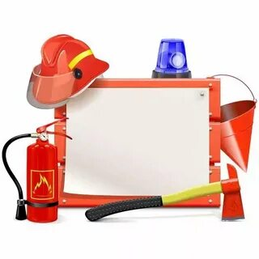
МБДОУ ЦРР детский сад № 28 «Огонек»
Экскурсия в пожарную часть
группы «Незабудки».
Подготовила воспитатель
Сапожникова М. Ш.
Бердск 2022

Slide 2
Цель экскурсии:
- сформировать у детей представление о труде
работников пожарной части.
Задачи:
познакомить детей с профессией пожарного, диспетчера;
проинформировать детей о неправильных действиях и опасных последствиях;
ознакомить детей с основными источниками возникновения пожара и способами безопасного поведения;
- воспитывать уважение и интерес к труду взрослых, к профессии пожарный.

Slide 3
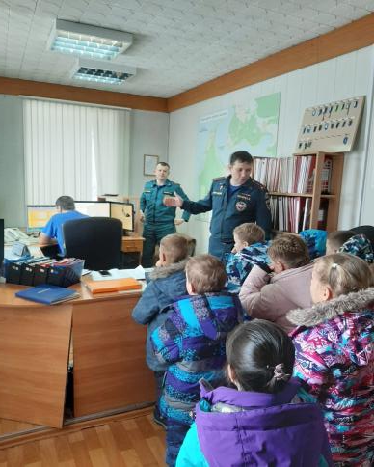
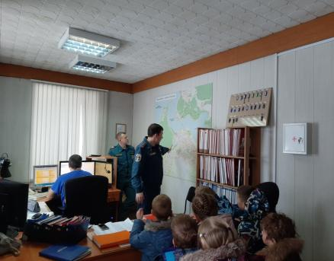
Познакомились с профессией диспетчер и
его обязанностями.

Slide 4
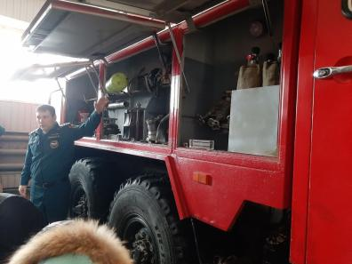
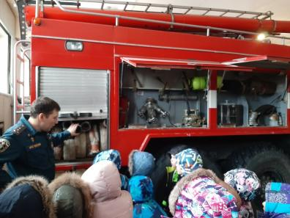
Если вдруг беда случится,
Где-то что-то загорится,
Там пожарный нужен срочно.
Он погасит-это точно!

Slide 5
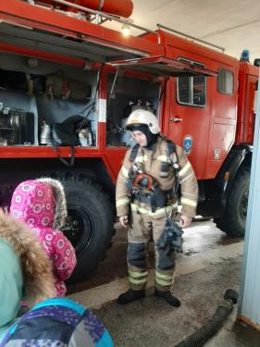
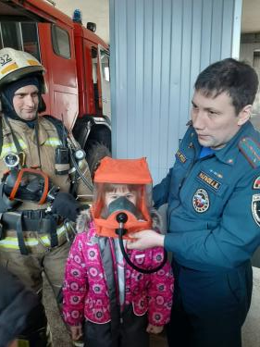
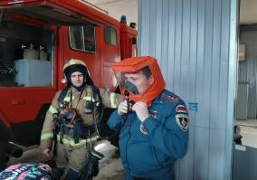

Slide 6
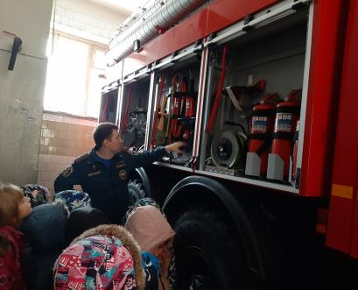
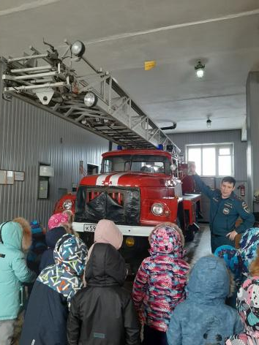
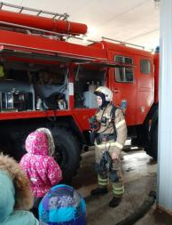
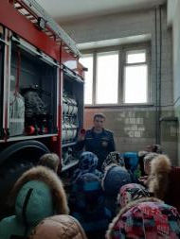

Slide 7
